Slide 1
ребус

Slide 3
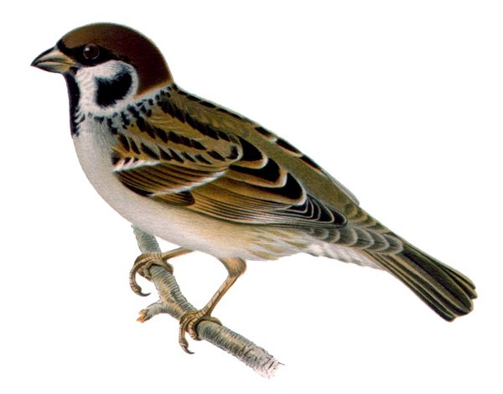
В теплый край я не летаю,
Здесь под крышей обитаю,
Чик-чирик, не робей!
Я бывалый …

Slide 4
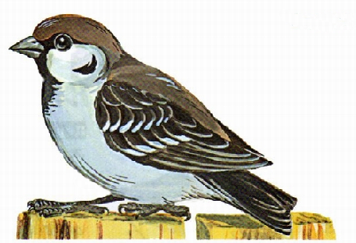
лексическое значение
Маленькая птичка с серо-черным оперением, живущая обычно близ
жилых
строений.

Slide 5
этимологическая справка
Когда увидишь, как ловко таскают крошки у неповоротливых голубей эти смышленые птахи, поневоле подумаешь: «воробей» - это просто-напросто «вора бей». А вот некоторые ученые думают иначе. Слово воробей восходит к древней основе вор-. От нее образованы такие слова, как ворота, забор. Наверное, за то воробей получил свое имя, что издавна вертелся подле человеческого жилья, на воротах да заборах сидел.
Разные птицы подают голос по-разному. Из звуков, которые они издают, образовано немало слов-названий птиц. Так, воробей назван по своему чириканью, от звукоподражательного «вор». Та же основа и в несохранившемся «ворк», на базе которого образовалось «ворковать», т. е. «издавать переливчатые звуки». Воробей – слово-помощник для первой безударной гласной «о» – вор, ворк – «воркует, издает переливчатые звуки».
Воробей – воплощение оптимизма, терпения.

Slide 6
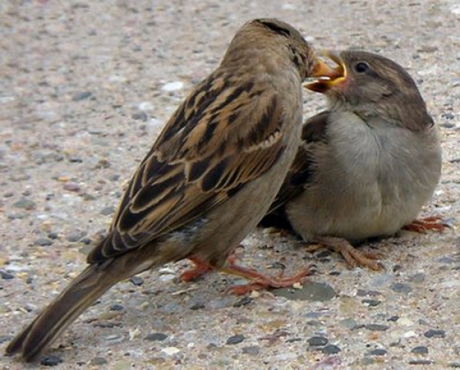

Slide 7
однокоренные слова

Slide 8
стихотворение
Воробей мой, воробьишко!
Серый, юркий, словно мышка.
Глазки – бисер, лапки – врозь,
Лапки – боком, лапки – вкось…
( С. Черный)

Slide 9
пословицы и поговорки
Слово не воробей, вылетит – не поймаешь.
Воробей и на кошку чирикает.
Старого воробья на мякине не проведешь. (Мякина – остатки колосьев, стеблей)

Slide 10
фразеологизмы
Стреляный воробей.
С воробьиный нос или короче воробьиного носа.
С воробьиный шаг .
Воробьиная ночь.
Стрелять из пушки по воробьям.

